Slide 1
ZEIN DIRA ONE PIECE PROGRAMAREN PERTSONAI ONENAK?

Slide 2
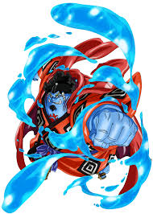
10. PERTSONAI ONENA:
Jinbe
Jinbe lenoko shichibukaia da, hau da, almiranteari laguntzen diotenak dira eta 7 shichibukai daude, baina berak ez zuen nahi izan eta pirata bat izatea pentsatu zuen.
Horrez gain Luffy mareatu egin zen bere anaia hil egin zelako eta Jinbeiek bizitza salbatu zion

Slide 3
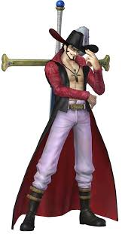
9. PERTSONAI ONENA
Belatz begi
Hau marinelako 3 onenetarikoen laguntzailea da, eta hoietako bat belatz begi da, espata erabiltzen munduko onena da. Gainera, Roronoa Zorori entrenatu zion hobeagoa izateko. Roronoa Zoro Luffy-ren taldekoa da.

Slide 4
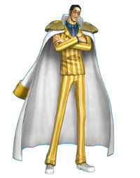
8. PERTSONAI ONENA
Kizaru
Kizaru marinelako 3 honenetariko bat da, hau da,marinelak pirata guztiak desagertzea nahi du eta horregaitik egin zuten gerra bat non marinelak irabazi zuen.
Hau Archipielago Sabaodin azaldu zen lehenengo aldiz luffy-ri eta bere taldekoei hiltzeko, baina azkenean beste pertsona batek (Kumak) 2 urte desagertzea egin zioten talde guztiari

Slide 5
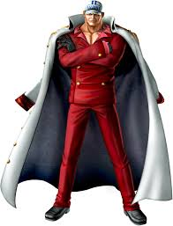
7. PERTSONAI ONENA
Akainu
Akainu ere marinelako Almirante bat da. Akainu berak hil zion Ace-ri eta Shirohigeri erdi hilda utzi zion.
Labazko pertsona bat da, eta pertsona gehienen ustez 3 almirantetatik onena da.

Slide 6
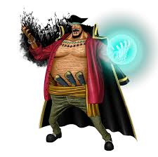
6. PERTSONAI ONENA
Marshall D. Teach Bizar-beltz
Honek fruitu Yami Yami dauka; hau da iluntasuneko fruitua du eta ahal dizu zure gorputza berarengana eraman.
Shirohige hiltzean bere gorputz barrura joan zen eta leno berak zeukan fruitua hartu eta berarentzat hartzea erabaki zuen.

Slide 7
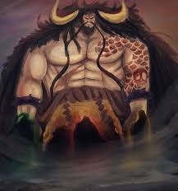
5. PERTSONAI ONENA
Yonkou Kaido
Pirata beldurgarrien erregea da, oso handia eta indartsua da. Gainera zeruko uhartetik hiltzen saiatu zen baina ez zitzaion ezer gertatu. Munduko pirata onenetarikoa da.

Slide 8
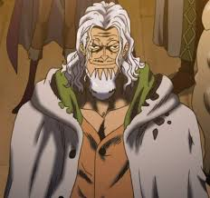
4. PERTSONAI ONENA
Silvers Rayleigh
Rayleigh piraten erregearen taldekoa izan zen, oso ona da eta errege iluna deitzen diote.
Gerra ondoren bera izan zel luffy-ri entrenatu ziona partida gehiago ez galtzeko.

Slide 9
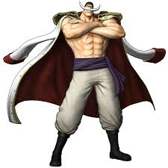
3. PERTSONAI ONENA
Shirohige (Bizar-zuri)
Shirohige Ace-ren taldekoa zen, gerran berari zalbatzera joan zen baina azkenean Ace hil egin zen. Horrez gain Akainuk erdi hilda utzi zion eta azkenin bizar beltzek bukatu zuen, eta tente hil zen. Shirohige oso indartsua eta alaia zen.

Slide 10
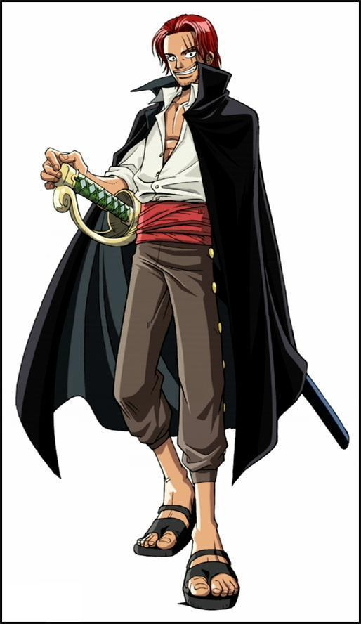
2. PERTSONAI ONENA
Shanks
Luffy-ri gogor egin zion gizona da, gainera fruita Gomu Gomu aurkitu zuen eta ustekabean luffy-k jan egin zuen, horregatik da gomazkoa.
Shanks gerran azaldu zen eta luffy-ren txikitako lagun bateri bizitza salbatu zion; Kobiri.

Slide 11
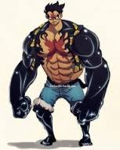
1 PERTSONAI ONENA
Monkey D. Luffy
Monkey D. Luffy programaren protagonista da eta piraten erregea izan nahi du, gainera asko haserretzen dio partida bat galtzea, honek bi anai ditu; Ace eta Sabo.
Ace txiki txikitatik luffy eta Saborekin jolasean egoten zen, baina 17 urte zituela itsasora abiatu zen talde baten bila. Egun batean, luffy-rekin elkartu zen gerra batean eta bere begi aurrean hil zen Ace.
Sabo hiru anaietik lehenengo abiatu zen itsasorantz 13 urtekin eta ez zuen izan problema bat ere eta oraindik bizirik dago.

